Slide 1
Муниципальное бюджетное дошкольное образовательное учреждение
«Детский сад № 3 «Светлячок» города Алатыря Чувашской Республики
ПРОЕКТ
«Зеленый лук - ребятам друг»
Разработала: Шведова О.В.
г. Алатырь

Slide 2
Актуальность:
Дети младшего дошкольного возраста в недостаточной степени имеют представления о растениях, о том, где они растут, о необходимых условиях их роста, их интерес к познавательно-исследовательской деятельности недостаточно развит.
Тема разработанного проекта выбрана с учетом возрастных особенностей детей 2 группы раннего возраста и объема информации, которая может быть ими воспринята. Это детский исследовательский проект ориентирован на приобретение детьми опыта через исследовательскую деятельность, осознание детьми своих интересов, формирование умений их реализовывать, приобретение и применение детьми новых знаний в жизни.

Slide 3
Цель:
Включение детей в совместные с взрослыми практические познавательные действия, через привлечение к посадке лука и дальнейшее наблюдение за его ростом.

Slide 4
Задачи:
Учить основам взаимодействия с природой (рассматривание, посильная помощь взрослым в уходе за луком.
Расширять представления детей об овощах (луке), умение узнавать по внешнему виду и называть.
Знакомить с правилами полива (наклонить лейку, придерживая рукой и аккуратно лить воду).
Привлечь родителей к активному участию в проекте.

Slide 5
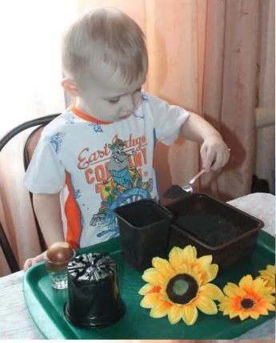
Этапы работы:
Подготовительный.
Основной.
Заключительный.

Slide 6
Подготовительный:
* Составление плана работы над проектом.
* Знакомство родителей с идеей проекта.
* Подбор художественной литературы: поговорки, стихи, сказки, загадки о луке.
* Подборка иллюстративного и демонстрационного материала о луке.
* Подготовка почвы для посадки лука.
* Подготовка посадочного материала (луковицы).

Slide 7
Основной этап:
* Рассматривание и изучение посадочного материала.
* Опытно-экспериментальная деятельность: «Строение лука»,
«Вкус и луковые слёзы».
* Беседа «Что нужно растениям для роста?».
* Загадывание загадок, чтение стихотворений о луке.
* Совместная деятельность: посадка лука, уход и полив.
* Наблюдение за ростками.

Slide 8
Заключительный этап:
* Итоговая беседа с детьми
(анализ проделанной работы).
* Употребление лука в пищу.
*Презентация проекта.

Slide 9
Результат:
Дети познакомились с художественной литературой об овощах (поговорки, стихи, сказки, загадки); у детей сформировались знания и представления о росте зеленого лука в комнатных условиях; развился познавательный интерес к объектам природы ближайшего окружения; укрепилось сотрудничество родителей и детей.

Slide 10
Мы трудились, не ленились.
Лук на зелень посадили.
Помогали мамы нам,
оформлять каждый стакан.
Постарались все ребятки
на окне устроить грядку,
Будет лук наш подрастать,
а ребята наблюдать.
А как вырастит большим,
с удовольствием съедим.

Slide 11
Спасибо за внимание!

